Slide 1
Ką ir kaip komunikuoti apie Europos Sąjungos lėšomis finansuojamą projektą?
ŽILVINAS KAČIUŠKA
Centrinė projektų valdymo agentūra
Komunikacijos specialistas

Slide 2

Šiandien aptarsime:
Pagrindinius komunikavimo apie projektą reikalavimus.
Ką ir kada komunikuoti?
Kokios ir kam yra privalomos projekto komunikavimo priemonės?
Kokias papildomas komunikacijos priemones dar galima pasirinkti?
DUK

Slide 3

Detaliau apie reikalavimus projekto komunikacijai:
2021 m. birželio 24 d. Europos Parlamento ir Tarybos reglamente (ES) Nr. 2021/1060 (taikoma Investicijų programai).
2021 m. vasario 24 d. Europos Parlamento ir Tarybos reglamente (ES) Nr. 2021/241 (taikoma planui Naujos kartos Lietuva).
Projektų administravimo ir finansavimo taisyklėse.
Projekto finansavimo sąlygų apraše.
Projekto finansavimo sutartyje.
ES investicijų stiliaus knygoje.
Komunikacijos ir viešinimo vadove projektų vykdytojams.
Notes:
PAFT 340. Projekto vykdytojas, partneris ir JP projekto vykdytojas, įgyvendindami informavimo apie projektą veiklą ar kitas komunikacijos veiklas, susijusias su ES finansavimu, visuomenei, žiniasklaidai ir kitoms tikslinėms auditorijoms turi pranešti apie ES finansavimą taip, kaip nurodyta EK leidinyje „ES emblemos naudojimas vykdant 2021–2027 m. ES programas“ (leidinys skelbiamas adresu 2021.esinvesticijos.lt/dokumentai/es-emblemos-naudojimas-vykdant-2021-2027-m-es-programas), Finansų ministerijos leidinyje „ES investicijų stiliaus knyga“ ir CPVA leidinyje „Komunikacijos vadovas projektų vykdytojams“ (leidiniai skelbiami adresu 2021.esinvesticijos.lt/igyvendinimas-1/viesinimas), t. y. privalomai panaudodami:

Slide 4
Visą informaciją, reikiamus dokumentus bei maketus rasite
www.esinvesticijos.lt
skiltyje „viešinimas“

Slide 5
Projektams privalomos komunikavimo priemonės

Slide 6
Visas projekto finansavimo sutartyje numatytas atlikti viešinimo priemones reikia įgyvendinti, nes tai yra sutartinės nuostatos ir jų įgyvendinimas yra privalomas

Slide 7
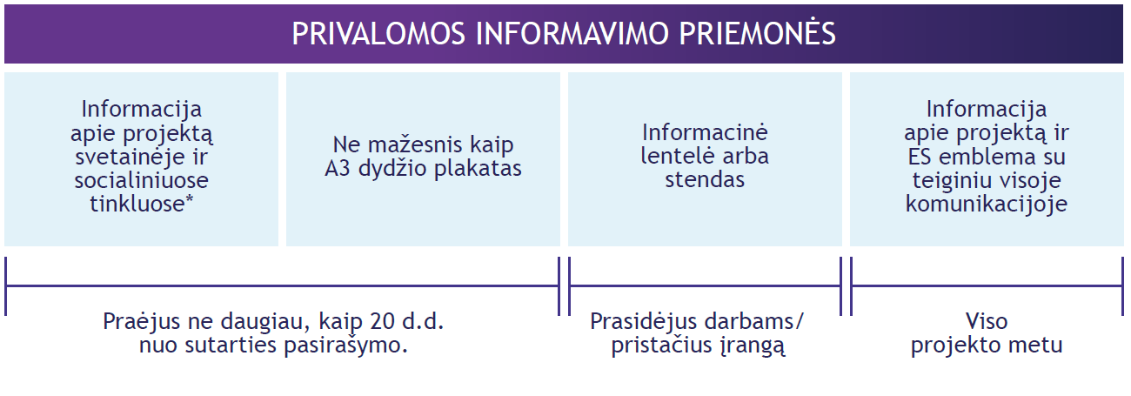
Priemonių panaudojimas
*JPPV atveju 20 d. d. terminas taikomas nuo informacijos apie atrankos rezultatus gavimo dienos.
Notes:
341.3. Kai projektas, susijęs su fizinėmis investicijomis, pradedamas įgyvendinti arba nupirkta įranga sumontuojama visuomenei gerai matomoje vietoje (pavyzdžiui, prie pagrindinio įėjimo į pastatą ar organizacijos vestibiulyje), viešai pakabinama ar pastatoma nuolatinė informacinė lentelė arba stendas. Šią priemonę įgyvendinti būtina, kai:
341.3.1. ERPF, Sanglaudos fondo ar EGADP lėšomis finansuojamas projektas, kurio visos išlaidos viršija 500 000 (penkis šimtus tūkstančių) eurų;
341.3.2. ESF+, TPF lėšomis finansuojamas projektas, kurio visos išlaidos viršija 100 000 (vieną šimtą tūkstančių) eurų.

Slide 8


ES emblema su teiginiu
„Finansuoja Europos Sąjunga“, kai projektas 100 procentų finansuojamas 2021–2027 metų ES fondų investicijų programos lėšomis (toliau – Programa). Pvz. 100 proc. ES lėšos.
„Bendrai finansuoja Europos Sąjunga“, kai projektas ne 100 procentų finansuojamas 2021–2027 metų ES fondų investicijų programos lėšomis. Pvz. 60 proc.ES+ 30 proc.VB (valstybės biuždžeto/savivaldybės)+ 10 proc. privačios lėšos.
Notes:
ES emblema su atitinkamu teiginiu – privalomas ES investicijų programų informavimo apie projektą ir
ES fondų finansavimo naudos parodymo elementas, tad jis turi būti naudojamas visose informavimo
apie projektą priemonėse.
Visur rekomenduojame naudoti spalvotą ES emblemą su geltonomis žvaigždutėmis ir teiginiu. Visas
ES emblemos versijas galima parsisiųsti esinvesticijos.lt

Slide 9





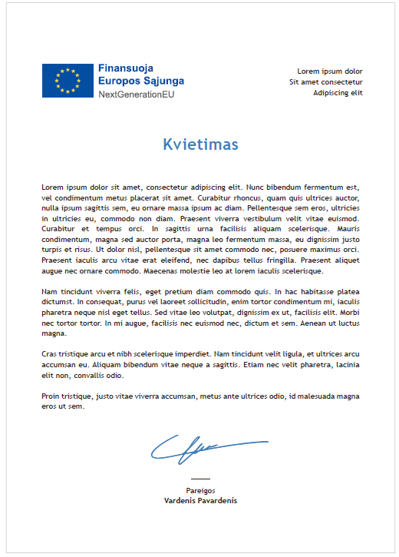
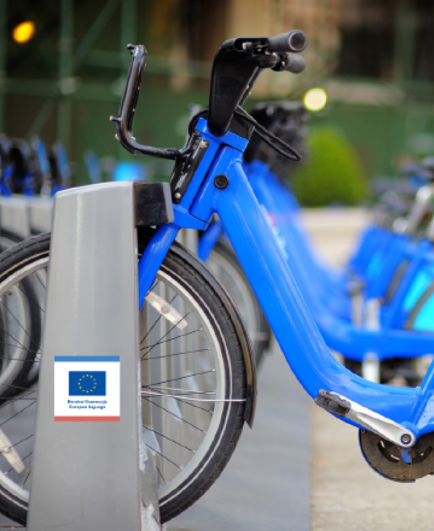
Privalomos priemonės
Informacija apie projektą svetainėje (jei tokia yra)
Informacija apie projektą soc. tinkluose
Informacinė lentelė
Stendas
Spausdintas arba elektroninis plakatas (ne mažiau A3)
Informacija apie projektą kitoje komunikacinėje medžiagoje ir dokumentuose
Kitos informavimo priemonės, jei numatyta PFSA ar sutartyje

Slide 10
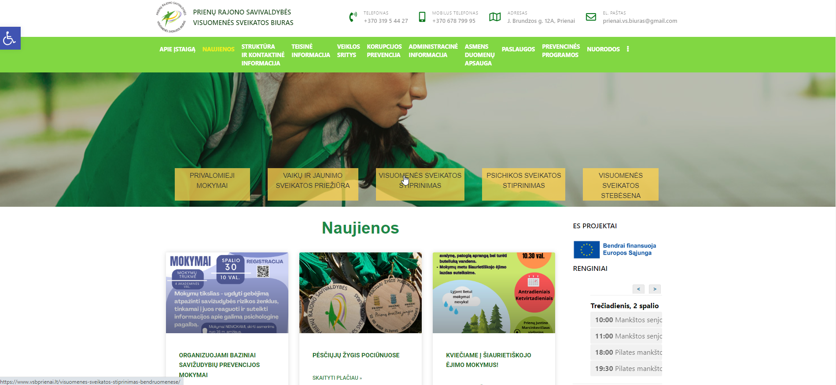
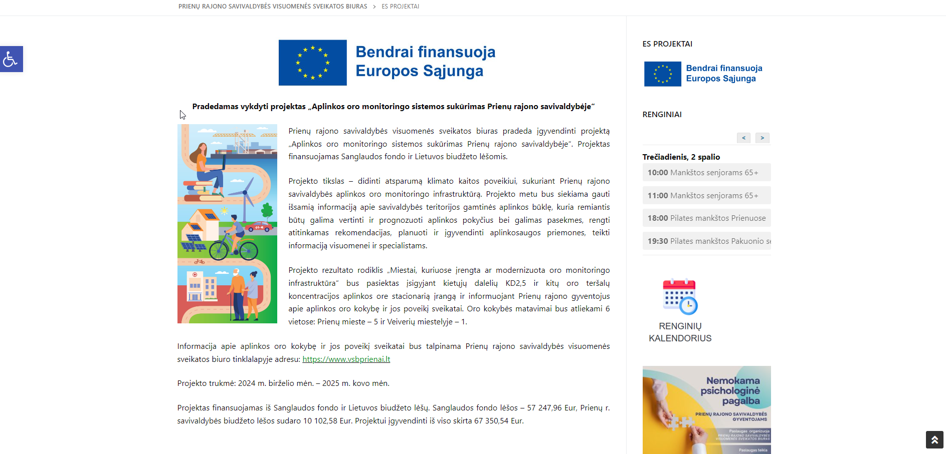





Interneto svetainė
Projekto aprašymas su ženklinimu pagrindinėje interneto svetainėje (jei tokia yra) turi atsirasti praėjus ne daugiau kaip 20 darbo dienų nuo projekto sutarties pasirašymo dienos.
Informacija turi būti lengvai randama ir aiškiai matoma bent iki projekto pabaigos.
llgalaikiam matomumui užtikrinti naujienų rubrika, yra netinkama.
Informacijos pateikimas pdf formatu ar plakato/lentelės/stendo vaizdo maketo naudojimas taip pat nerekomenduotini.
Informaciją skelbia visi dalyviai (išskyrus fizinius asmenis).
Jei turima dvi ir daugiau svetainių, tai informacija apie įgyvendinamą projektą skelbiama pagrindinėje svetainėje.
Notes:
ES emblema su atitinkamu teiginiu turi būti matomi tituliniame puslapyje, jei svetainė kurta pagal projektą, finansuojamą ES lėšomis. Kitais atvejais informaciją apie įgyvendinamą projektą gali būti pateikiama polapyje (pvz. „ES projektai“ ar „Apie projektą“ ir pan.). Polapyje taip pat yra būtina įdėti ES emblemą su atitinkamu teiginiu, kuri turi būti pranešimo ar polapio viršuje.

Slide 11

Socialiniai tinklai
Paskelbti privaloma per 20 darbo dienų nuo projekto sutarties pasirašymo trumpą aprašymą apie projektą.
Išnaudoti jau aktyvias, projekto tikslų siekimui aktualias paskyras.
Jei neturima savo paskyros, tuomet tai galima padaryti partnerių, ar kitų institucijų, įstaigų, organizacijų paskyrose.
Žinutes skelbia visi dalyviai (išskyrus fizinius asmenis).
Galima naudoti savo vizualus (pvz. nuotrauka, koliažas, etc).
Vaizdinė medžiaga, įskaitant vaizdo įrašus, turėtų būti paženklinta, o informacija apie ES skiriamą finansavimą taip turi būti matomai pateikta aprašyme arba atskiruose įrašuose.
Notes:
Žinutės yra paveikesnės ar geriau matomos, kai įrašas (tekstas) yra viešinamas kartu su nuotrauka, iliustracija ar kitu projektą atspindinčiu vizualu. Žinutė (įrašas) socialiniuose tinkluose turi būti aiški ir trumpa, papildanti vizualą (arba atvirkščiai).
galima padaryti į vizualą (pvz. nuotraukoje, koliaže ar pan.) įkomponuojant ES emblemą su atitinkamu teiginiu arba į tekstą įrašant tinkamas grotąžymes #finansuojaEuroposSąjunga, #bendraifinansuojaEuroposSąjunga, #NaujosKartosLietuva, #NextGenerationEU) Taip pat galima naudoti ir papildomas grotąžymes ( pvz. #MESkuriamES, #InvesticijuPrograma, #ESinvesticijos).
Išnaudokite jau aktyvias, projekto tikslų siekimui aktualias paskyras. Jei matote poreikį, galite kurti ir atskirą paskyrą, tačiau įvertinkite jos gyvavimą: ar ji bus aktyvi pasibaigus projektui? Ar pasieks tikslinę auditoriją? Jei kuriate naują, tik projektui skirtą, paskyrą, tai įvertinkite ar ji turės pakankamą kiekį sekėjų, kad užtikrintų sklaidą ir matomumą.

Slide 12

Plakatas (IP)
Kai projekto bendra vertė nesiekia 500 tūkst. Eur.
Pakabinamas per 20 darbo dienų nuo projekto sutarties pasirašymo (pvz. prie pagrindinio įėjimo į pastatą ar organizacijos vestibiulyje).
Galima naudoti savo vizualą, bet jis turi būti originalus (kai žinomas šaltinis) ir susijęs su projektu.
Ne mažesnis kaip A3 formato.
Jei yra galimybės rekomenduojame rodyti elektroniniame ekrane (tada nebūtina spausdinti).
Rekomenduojame naudotis e-maketo kūrimo įrankiu, tačiau esant poreikiui galima susimaketuoti ir patiems, pagal pateiktus vektorinius maketus.
Kiti logotipai
Notes:
Plakatuose pateikiama informacija:
1. Projekto pavadinimas / antraštė (trumpai,
pasakant esmę – iki 60 ženklų)
2. Investicijų programos logotipas
(ES emblema + teiginys)
3. Kiti logotipai (galimi trys)
4. Projekto tikslas (aprašymas) (su nuorodos
https://esinvesticijos.lt/ pateikimu jei
ji nenaudojama dėl 8 punkto; nuo 200 iki
400 ženklų)
5. Projekto bendra vertė ir ES finansavimo
dalis (apvalinama; EUR)
6. Projekto įgyvendinimo trukmė
(mėnuo; metai)
7. Projekto vizualizacija / nuotrauka
8. Interneto svetainės nuoroda
9. QR kodas
10. Atsakingas už publikaciją
(projekto vykdytojo pavadinimas)
11. Projekto vizualizacijos / nuotraukos
autorių teisės (jei nuotrauka yra autorinė)

Slide 13


Informacinė lentelė (IP)
Kai projekto bendra vertė ≥ 500 tūkst. Eur.
Kai projektas, susijęs su fizinėmis investicijomis.
Gerai matomoje vietoje pakabinama, kai pradedamas įgyvendinti projektas arba sumontuojama įranga.
Rekomenduojame naudotis e-maketo kūrimo įrankiu, tačiau esant poreikiui galima susimaketuoti ir patiems, pagal pateiktus vektorinius maketus.
Lentelė turi būti patvari, ilgaamžė bei atspari įvairioms oro sąlygoms.
Jei informacinė lentelė kabinama patalpų viduje, tuomet ji gali būti pagaminta iš tokių medžiagų, kurios tinka šių patalpų specifikai.
Notes:
Fizinės investicijos – tai fiziškai įgyvendinamos, materialios ir apčiuopiamos projekto veiklos, kurias įgyvendinant yra vykdomi statybos, rekonstrukcijos (atnaujinimo) ar kiti infrastruktūros darbai ir/arba įsigyjama įranga, būtini projekto tikslams pasiekti

Slide 14

...arba nuolatinis stendas (IP)
Kai bendra projekto vertė ≥ 500 tūkst. Eur.
Kai projektas, susijęs su fizinėmis investicijomis.
Gerai matomoje vietoje pakabinamas, kai pradedamas įgyvendinti projektas arba sumontuojama įranga.
Galima naudoti savo vizualą, bet jis turi būti originalus ir susiję su projektu.
Rekomenduojame naudotis e-maketo kūrimo įrankiu, tačiau esant poreikiui galima susimaketuoti ir patiems, pagal pateiktus vektorinius maketus.
Stendas turi būti patvarus, ilgaamžis bei atsparus įvairioms oro sąlygoms.
Kiti logotipai
Notes:
Stenduose pateikiama informacija:
1. Projekto pavadinimas / antraštė
(trumpai, pasakant esmę – iki 60 ženklų)
2. Investicijų programos logotipas
(ES emblema + teiginys)
3. Kiti logotipai (galimi trys)
4. Projekto tikslas (aprašymas) (su nuorodos
https://esinvesticijos.lt/ pateikimu jei ji
nenaudojama dėl
8 punkto; nuo 200 iki 400 ženklų)
5. Projekto bendra vertė ir ES finansavimo
dalis (apvalinama; EUR)
6. Projekto įgyvendinimo trukmė
(mėnuo; metai)
7. Projekto vizualizacija / nuotrauka
8. Interneto svetainės nuoroda
9. Projekto vizualizacijos / nuotraukos
autorių teisės (jei nuotrauka yra autorinė)

Slide 15

Fizinės investicijos
Tai fiziškai įgyvendinamos, materialios ir apčiuopiamos projekto veiklos, kurias įgyvendinant yra vykdomi statybos, rekonstrukcijos (atnaujinimo) ar kiti infrastruktūros darbai ir/arba įsigyjama įranga, būtini projekto tikslams pasiekti.

Slide 16

Fizinių investicijų pvz.
Infrastruktūros projektas – tai projektas, kuriame finansuojamas įvairių sričių kompleksas. Tai inžinerinių tinklų, susisiekimo komunikacijų, komunalinių, visuomeninių, prekybos ir kita gyventojų paslaugoms teikti ar aplinkos kokybei gerinti reikalinga infrastruktūra. Finansinė komplekso vertė apima didesnę projekto dalį.

Slide 17
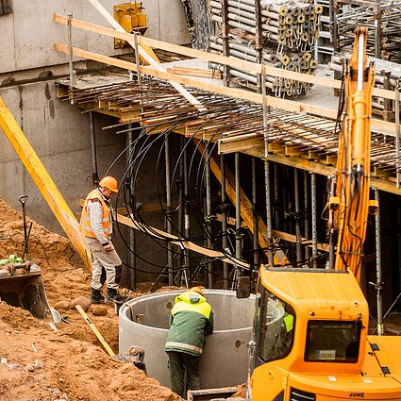
Fizinių investicijų pvz.
Statybos projektas – tai projektas, kuriame didžioji dalis veiklų (tiek apimtimi, tiek finansine verte) susijusi su fiziniais darbais t.y. objekto statymo, griovimo, rekonstravimo ar remontavimo veiklomis.

Slide 18
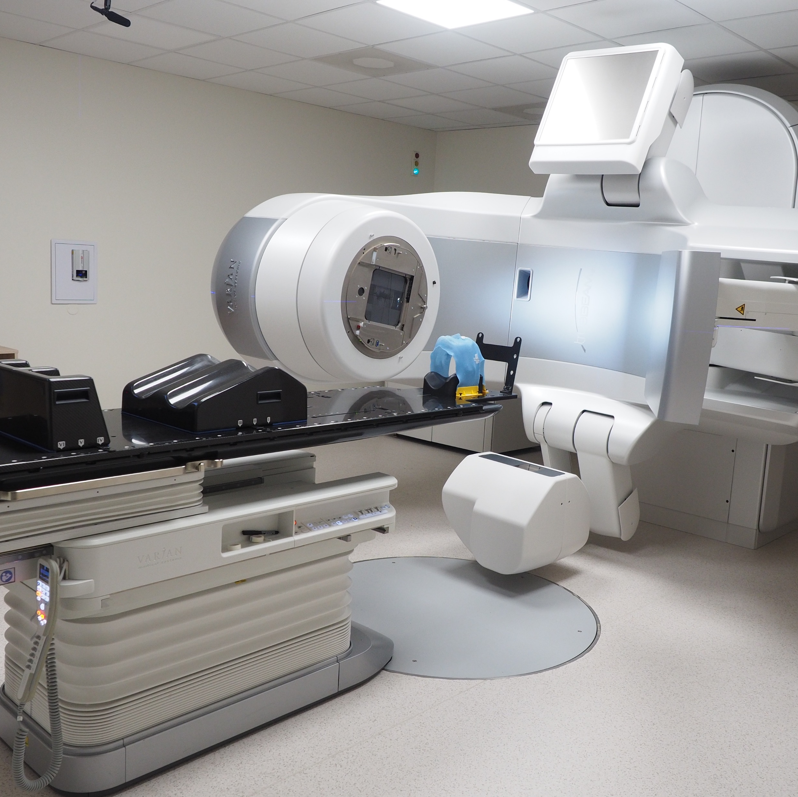
Fizinių investicijų pvz.
Fizinio objekto (įrangos) įsigijimo projektas – tai projektas, kuriame pagrindinė veikla ir didžioji projekto vertė yra susijusi su apčiuopiamo/ materialaus daikto, elemento (objekto), t.y. įrangos įsigijimu (pvz. medicinos įrenginio įsigijimo projektas).

Slide 19
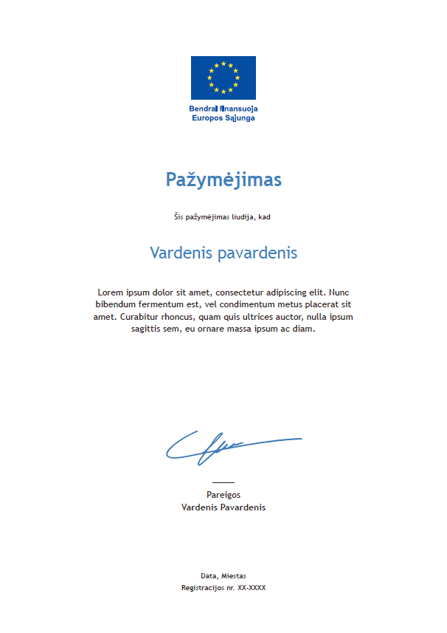
Dokumentai ir komunikacijos medžiaga
ES emblema su teiginiu dokumentuose ir kitoje komunikacinėje medžiagoje naudojama, jei jie skirti naudoti išorinės komunikacijos priemonių įgyvendinimo tikslais, t. y. juos matys ne tik juos rengęs asmuo bet ir tikslinė auditorija ar kitos suinteresuotos visuomenės/projekto tikslinės grupės.
Jei dokumentai ir kita komunikacinė medžiaga skirti naudoti tik vidinei komunikacijai ir siauram specifiniam dalyvių ratui (pvz.: pirkimo dokumentai, perdavimo – priėmimo aktai), ES emblema su teiginiu neprivaloma.
Garso klipe, radijo reportaže, audio, ar kitų formatų įrašuose, kuriuose nėra galimybės vizualiai parodyti logotipų, reikia žodžiu paminėti, kad projektas yra finansuojamas ar bendrai finansuojamas iš ES lėšomis.
Notes:
341.2.Visuomenei ar projekto dalyviams skirtuose dokumentuose, susijusiuose su projekto įgyvendinimu, aiškiai pateikiama informacija apie gautą ES finansavimą, o komunikacijos medžiagoje, susijusioje su ES investicijų viešinimu, aiškiai pateikiama informacija apie ES indėlį ir naudą. Šis reikalavimas taikomas visiems projektams.

Slide 20

Renginys ar kt. komunikacinė veikla
TAIKOMA:
a) strateginės svarbos projektui (2021-2027 m. IP)
b) 10 mln. Eur vertės projektui (2021-2027 m. IP ir EGADP NKL) (bendra projekto vertė)
EIGA:
Pareiškėjas PĮPe aprašo šią veiklą (data, forma, tikslinė auditorija ir pan.)
Projekto vykdytojas į renginį/kt. veiklą turi pakviesti EK, FM ir CPVA:
c) Projekto vykdytojas detalesnę informaciją pateikia el. paštu projekto vadovui (data; vieta; dalyvių skaičius; kviečiamos institucijos, ar ketina dalyvauti aukšti pareigūnai; kokia rolė siūloma EK atstovu (pranešimas/citata/ interviu/panelės dalyvis ir pan.), pagrindinė tema, kokie kiti pranešėjai, kas moderatorius; kaip planuojama viešinti ir kokiais kanalais) (strateginės svarbos projekto atveju žiniai ir Finansų ministerijai Sisteminių kompetencijų skyriui), ne vėliau nei 6 mėn. iki veiklos;
d) FM, kas ketvirtį gavusi informaciją iš CPVA apie 10 mln. ir strateginės svarbos projektus persiunčia apibendrintą informaciją EK atstovui (ne rečiau nei 2 k. per metus) ir nurodo planuojamą veiklos formą, laiką, EK atstovo rolę, Projekto vykdytojo kontaktinį asmenį. Jei EK atstovas susidomi numatyta veikla, jis toliau derina savo dalyvavimo detales jau su Projekto vykdytoju.
e) Likus 3 mėn. FINAL programa ir kvietimas pateikiami EK, FM ir CPVA.
SVARBU:
vietoj EK atstovo, jei EK neketina dalyvauti, siūloma kviesti EK atstovybės Lietuvoje narius.
reikia pristatyti ar parodyti projekto rezultatus ir svarbą tikslinei auditorijai bei jo sąlygotus teigiamus pokyčius šalyje ar regione.
tai yra komunikacijos renginys ar veikla, orientuoti į komunikaciją apie projektą.
tai nepramoginis renginys.
jei projekto vykdytojas nežino ar norėtų pasikonsultuoti dėl to ką reikėtų pakviesti iš EK, tuomet dėl rekomendacijos gali kreiptis į FM Sisteminių kompetencijų skyrių.
Notes:
341.5.Kai įgyvendinamas strateginės svarbos projektas pagal Investicijų programą (strateginės svarbos projektų sąrašą sudaro vadovaujančioji institucija) arba projektas, kurio bendra vertė viršija 10 000 000 (dešimt milijonų) eurų, surengiamas komunikacinis renginys ar įgyvendinama kita komunikacijos veikla laiku pakviečiant ar įtraukiant EK ir vadovaujančiosios institucijos atstovus.
Strateginės svarbos projektai –tai Vadovaujančiosios institucijos pagal kiekvieną 2021-2027 m. ES fondų investicijų programos prioritetų sritį atrinkti sritį reprezentuojantys projektai.
Renginys ir veikla gali būti įvairių formų:
• specialios komunikacijos kampanijos, susijusios su projekto veikla;
• inauguraciniai arba uždarymo renginiai (centro atidarymas, statybos
darbų pabaiga ir pan.);
• renginiai, užtikrinantys didelį žiniasklaidos įsitraukimą, (spaudos konferencijos,
žurnalistų vizitai į projektą ir kiti formatai);
• projekto pasiekimų demonstravimas, (vizitai į laboratorijas ar atnaujintas
patalpas, ekskursijos, atvirų durų projektai, mugės ir kt.);
• renginiai, skatinantys didesnį įsitraukimą ir galutinių naudotojų arba
tikslinių vartotojų įtraukimą (konkursai, ekskursijos su gidu, seminarai
ir pan.);
• konkretūs renginiai, kuriuose siūlomos unikalios su projektu susijusios
patirtys (parodos, istorijų pasakojimo šou, teatro spektakliai, madų šou
ir kt.);
• bet kokia kita formato komunikacijos veikla ar forma*.
*Renginiai ar veiklos gali būti įvairios. Svarbu, kad jos būtų tiesiogiai susijusios su projektu.
Gali būti ir nuotolinis renginys

Slide 21
Papildomos komunikavimo priemonės ir kanalai

Slide 22
Visas projekto finansavimo sutartyje numatytas atlikti viešinimo priemones reikia įgyvendinti, nes tai yra sutartinės nuostatos ir jų įgyvendinimas yra privalomas

Slide 23

Lipdukai
Prezentacijos
Informaciniai leidiniai
Tai yra papildomas elementas, skirtas informuoti visuomenę apie projekto finansavimui naudojamas ES investicijas
Prezentacijos šablonas (pritaikytas universaliam naudojimui – sukurti temos šablonai leidžia lengvai įvesti informaciją pagal pridedamo puslapio paskirtį.
Tai priemonė, kurioje rašytine ir vaizdine medžiaga (nuotraukomis, grafikais, lentelėmis ir pan.) pristatoma projekto reikšmė, rezultatai ir nauda. Šiai kategorijai priklauso brošiūros, lankstinukai, katalogai, atvirukai ir pan.

Slide 24



(LRT nuotr.)
(Investopedia.com nuotr.)
(iv.lt nuotr.)
Laidos ir klipai
Spaudos konferencijos
Naujienlaiškiai
Kuriant radijo ar TV reklamas ar laidas, kuriomis informuojama apie projektą, jų pradžioje arba pabaigoje turi nuskambėti teiginys apie finansavimą iš ES investicijų programų. TV reklamose ar laidose privaloma ir ES emblema su tinkamu teiginiu (Plano atveju prisideda ir NKL logotipas)
Rengti spaudos konferenciją rekomenduojame tik turint itin įdomią ir svarbią informaciją, pvz., apžvelgiant su projektu susijusio tyrimo, galimybių studijos, apklausos rezultatus.
Tai veiksminga komunikacijos priemonė, kuri tiesiogiai pasiekia tikslinę auditoriją. Naujienlaiškis yra tekstinė ir vaizdinė informacija (arba jos santrauka), kuri siunčiama periodiškai (pvz. kas mėnesį, kas savaitę ir pan.).

Slide 25
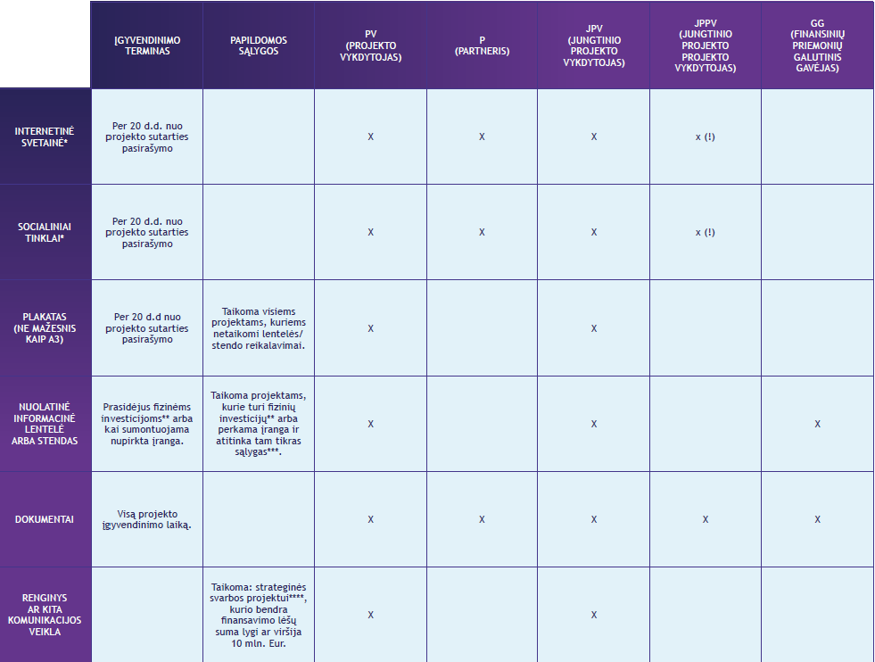







Priemonių matrica
Kiekvienam projekto įgyvendinime dalyvaujančiam subjektui gali būti taikomi skirtingi informavimo, komunikacijos ir matomumo priemonių reikalavimai.
(!) JPPV atveju 20 d. d. terminas taikomas nuo informacijos apie atrankos rezultatus gavimo dienos;
Notes:
- jei projekto vykdytojas neturi svetainės ar soc. tinklo, informacija paskelbiama partnerių
svetainėje ir socialiniuose tinkluose. Tai gali būti ir su projekto vykdytojų susijusių institucijų
(pvz. steigėjų) socialinių tinklų platformos.
** Fizinės investicijos – tai fiziškai įgyvendinamos, materialios ir apčiuopiamos projekto veiklos,
kurias įgyvendinant yra vykdomi statybos, rekonstrukcijos (atnaujinimo) ar kiti infrastruktūros
darbai ir/arba įsigyjama įranga, būtini projekto tikslams pasiekti.
! - JPPV atveju 20 d. d. terminas taikomas nuo informacijos apie atrankos rezultatus gavimo dienos.
*** taikoma, kai finansuojama iš Europos regioninės plėtros fondo, Sanglaudos fondo ar plano
„naujos kartos Lietuva“ lėšų bei tada, kai projekto vertė viršija 500 tūkst. Eur – finansuojama
Europos socialinio fondo + lėšomis ir bendra projekto vertė viršija 100 tūkst. Eur.
****Strateginės svarbos projektai – tai valstybei svarbūs ekonominę ar strateginę reikšmę nacionaliniam
saugumui turintys energetikos infrastruktūros, transporto infrastruktūros ar krašto
apsaugos sričių projektai.

Slide 26
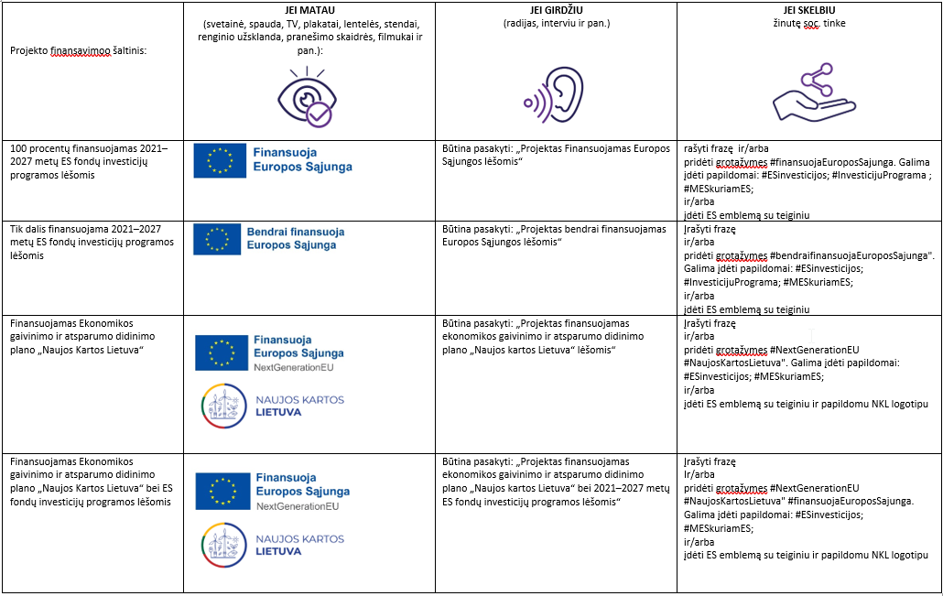
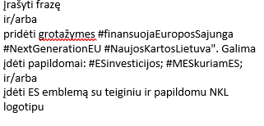
Notes:
341.2.Visuomenei ar projekto dalyviams skirtuose dokumentuose, susijusiuose su projekto įgyvendinimu, aiškiai pateikiama informacija apie gautą ES finansavimą, o komunikacijos medžiagoje, susijusioje su ES investicijų viešinimu, aiškiai pateikiama informacija apie ES indėlį ir naudą. Šis reikalavimas taikomas visiems projektams.

Slide 27

Atkreipkime dėmesį
Nebėra laikinųjų informacinių stendų ar lentelių. Iš karto - nuolatinis.
Lentelė ir stendas turi būti patvarūs, ilgaamžiai bei atsparūs įvairioms oro sąlygoms. Jei kabinama patalpų viduje, tuomet gali būti pagaminta iš tokių medžiagų, kurios tinka šių patalpų specifikai.
Stendo ir lentelės dydžiai yra tik rekomendaciniai.
Jei rengiame plakatus ar stendus, tai galite naudoti savo vizualą (nuotrauką, koliažą ar pan.), bet jis turi būti originalus.
Skiriasi ženklinimas (ES logotipai su skirtingais teiginiais, priklausomai nuo finansavimo šaltinio)
Naudokitės e-maketų kūrimo įrankiu
Visa naujausia informacija ir rekomendacijos yra esinvesticijos.lt skiltyje „Viešinimas“

Slide 28

DAŽNI KLAUSIMAI
Kokias svetainės nuorodas dėti plakate ir lentelėje: vykdytojo, esinvesticijos.lt ar ten kur aprašytas projektas?
Ar aprašymas tinklapyje būtinai turi būti polapyje?
Ar galima dėti nuotraukas iš atvirų interneto šaltinių?
Ar pakanka soc. žinutėje rašyti, kad projektas finansuojamas ES lėšomis?
Ar galima rašyti pranešimus ir aprašymą angliškai?
Jei finansavimo sutartyje nurodytos kitos viešinimo priemonės ar jos privalomos?
Koks turi būti stendų/lentelių/plakatų dydis?
Ar plakate/stende/lentelėje projekto pavadinimas turi sutapti su projekto įgyvendinimo plane nurodytu pavadinimu?
Ar būtinai plakatas/stendas/lentelė turi būti sukurti su e-įrankiu?
Ar ant kitų reklaminių plakatų reikia dėti ES emblemas?
Kas bus jei viešinimas bus atliktas pavėluotai arba netinkamai?
Kur parašyta, kad reikia laikytis stiliaus knygos ar komunikacijos vadovo rekomendacijų?
Kaip reikėtų elgtis, kai projekto įgyvendinimo eigoje keičiasi projektų finansavimo sąlygos?
Ar pradinis viešinimo reikalavimas jau pilnai įvykdytas, jei informacija soc. tinkle buvo paskelbta laiku projekto pradžioje, tačiau pasikeitus aplinkybėms ji neatnaujinama?

Slide 29
Kaip nereiktų daryti...

Slide 30
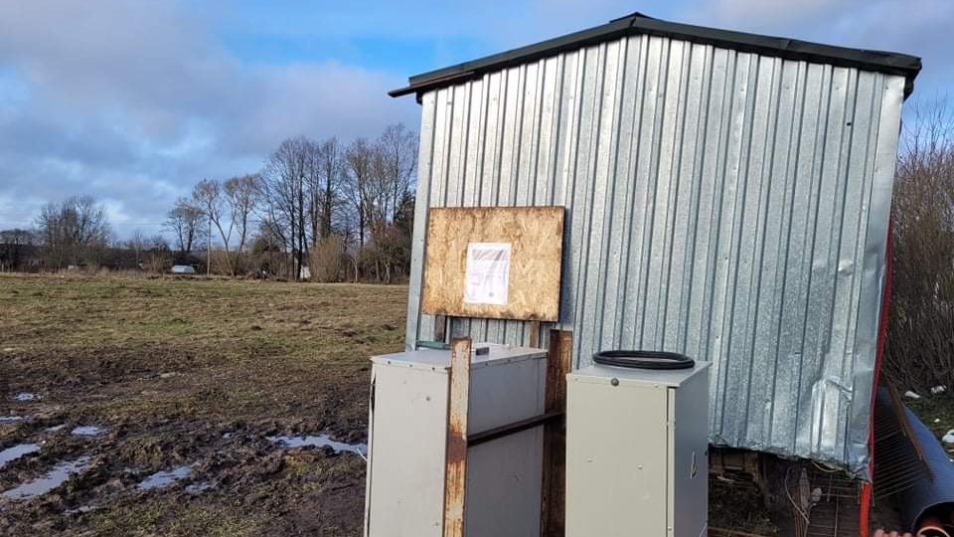
Notes:
Kaip ir stendas, kaip ir Tvaru, kaip ir vieša, bet netinkama ☺

Slide 31
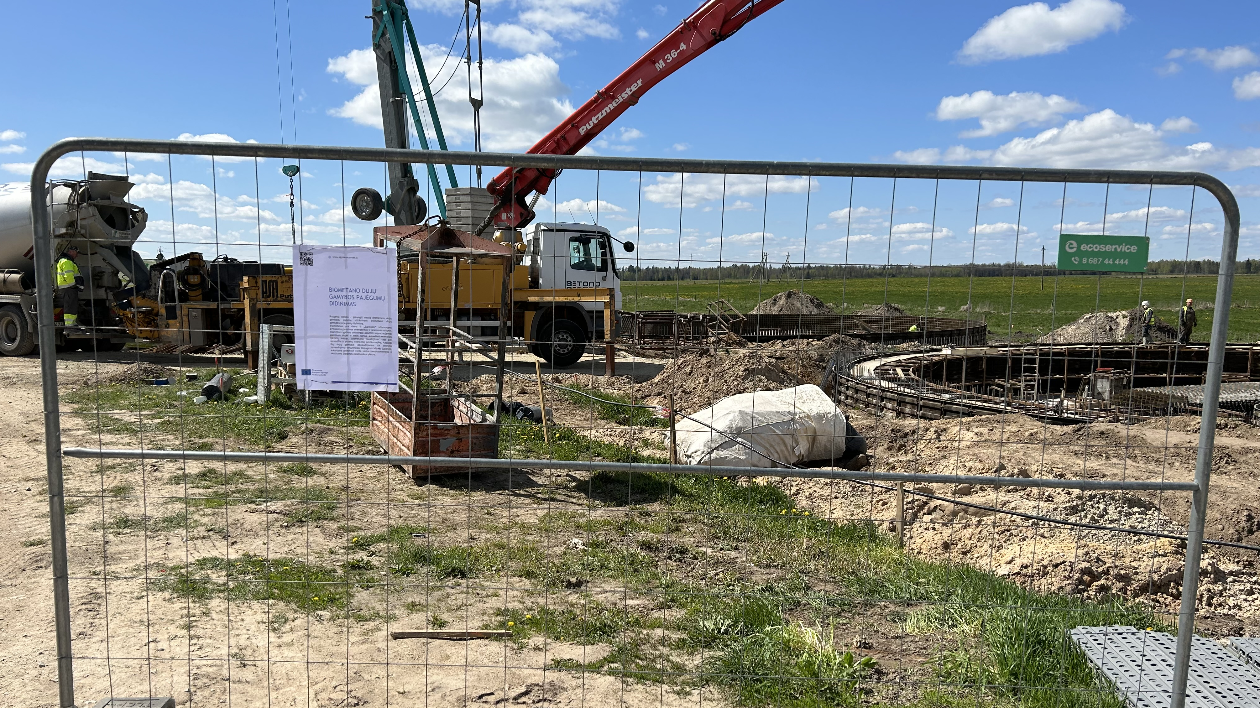
Notes:
Kaip ir stendas, kaip ir Tvaru, kaip ir vieša, bet netinkama ☺

Slide 32


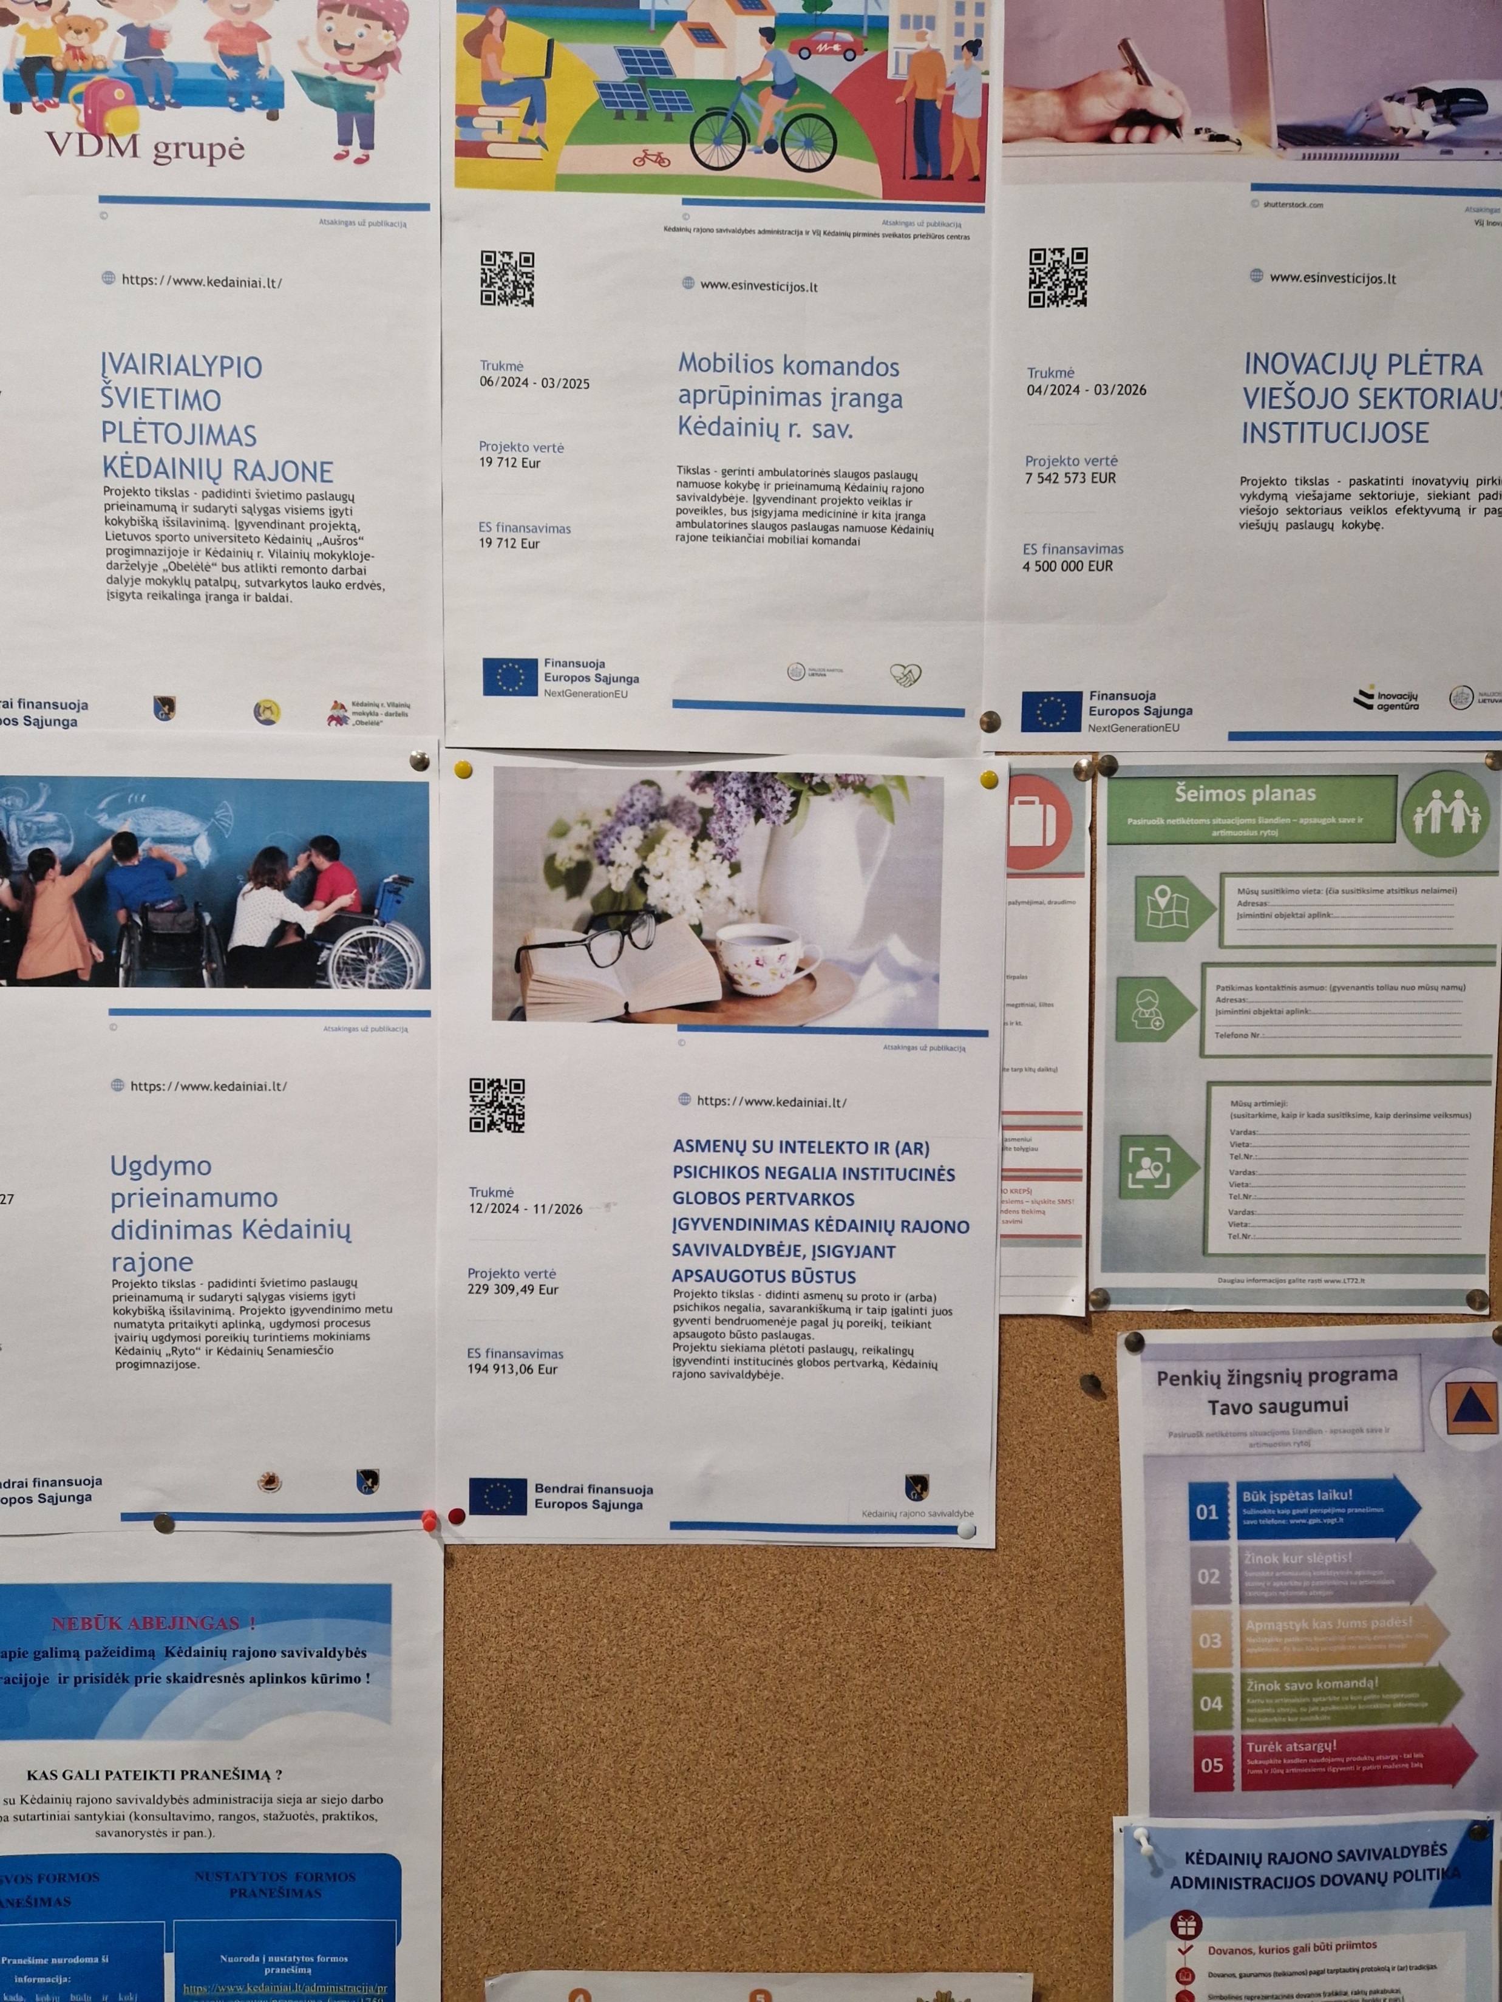
Viskas sugrūsta į vieną skelbimų lentą
Savarankiškai susigalvotas logotipas
Stendas/lentelė turi būti stacionarūs
Notes:
Kaip ir stendas, kaip ir Tvaru, kaip ir vieša, bet netinkama ☺

Slide 33
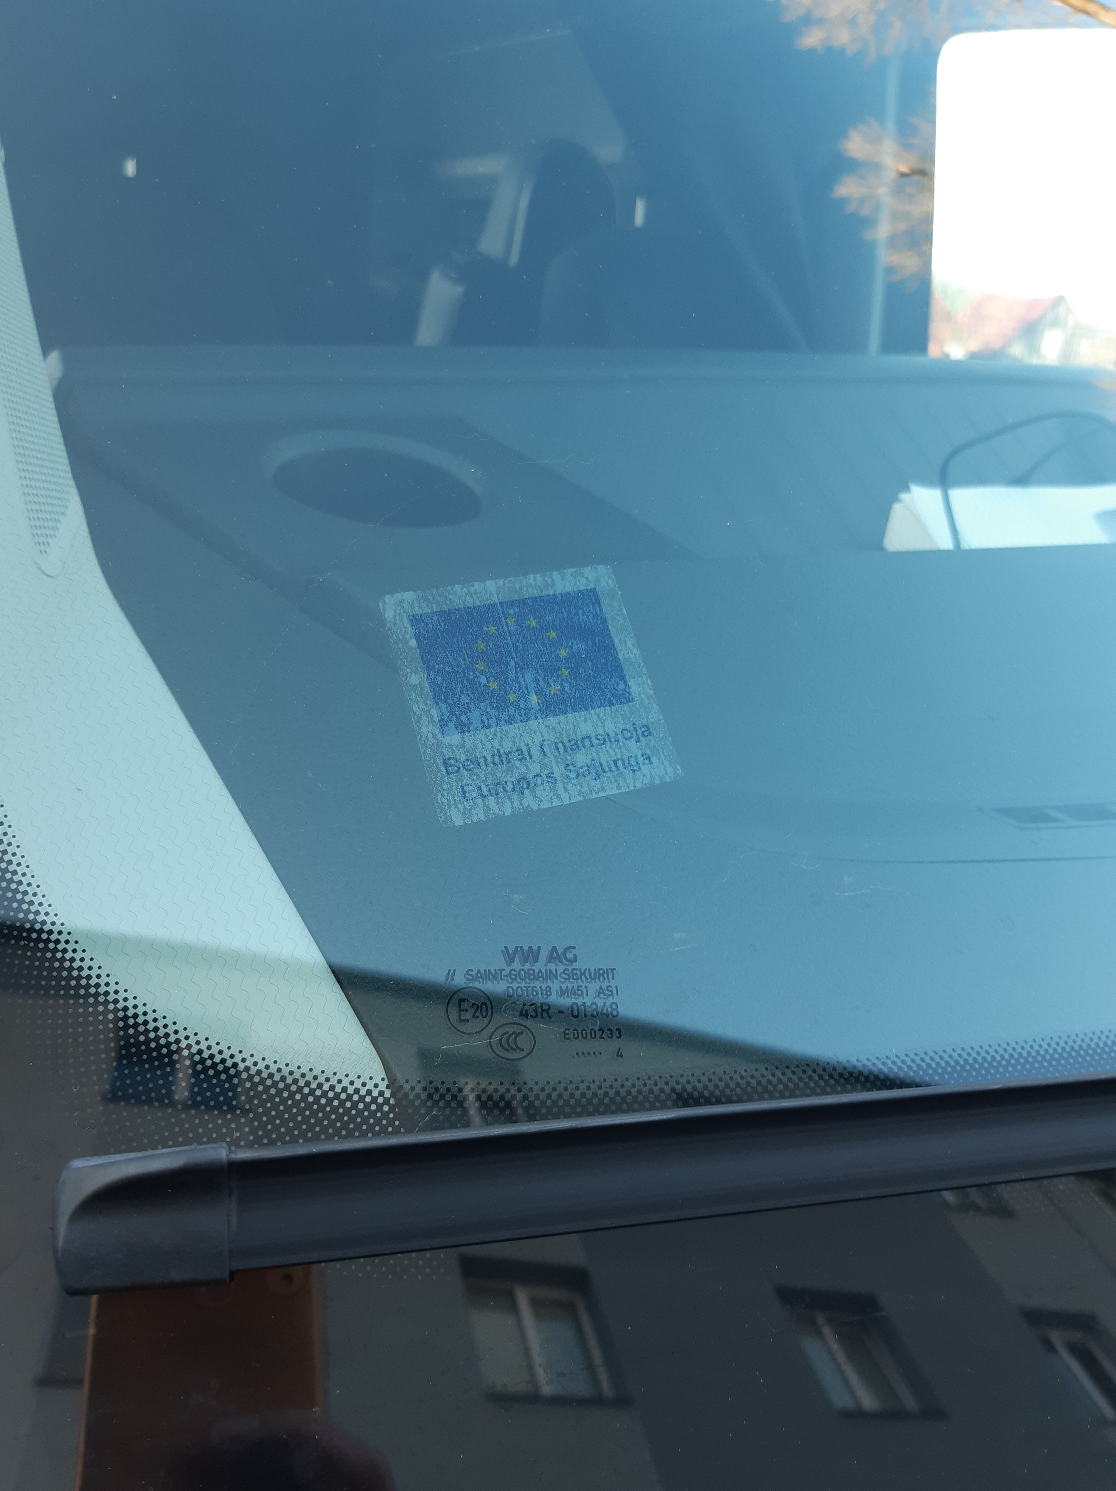
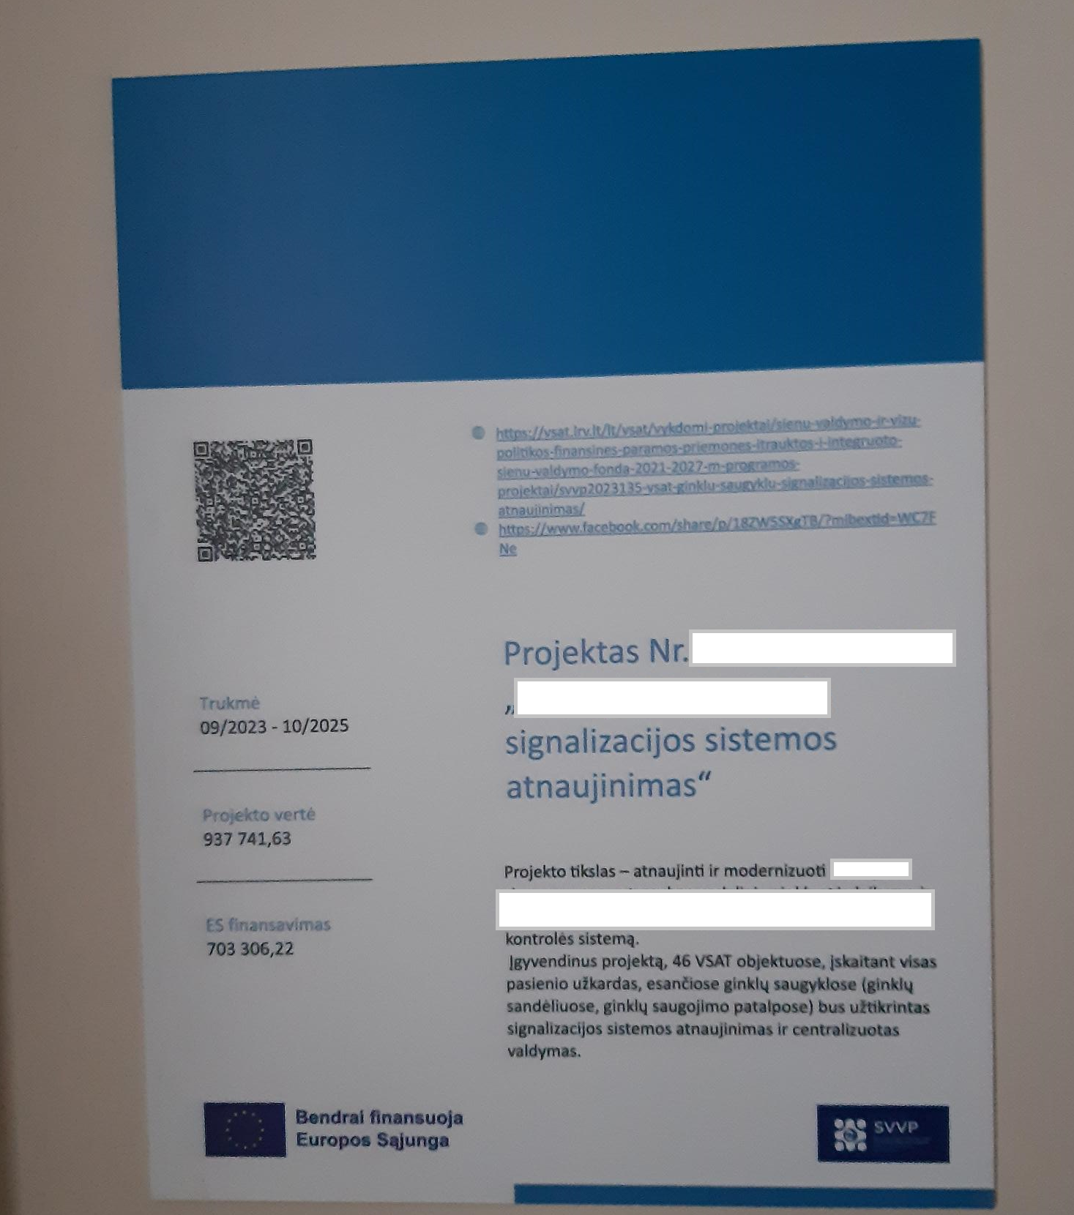
Netinkamai pasirinkta medžiaga
Mišrus lentelės ir stendo miksas bei nėra vizualo
Notes:
Kaip ir stendas, kaip ir Tvaru, kaip ir vieša, bet netinkama ☺

Slide 34
Geri pavyzdžiai

Slide 35
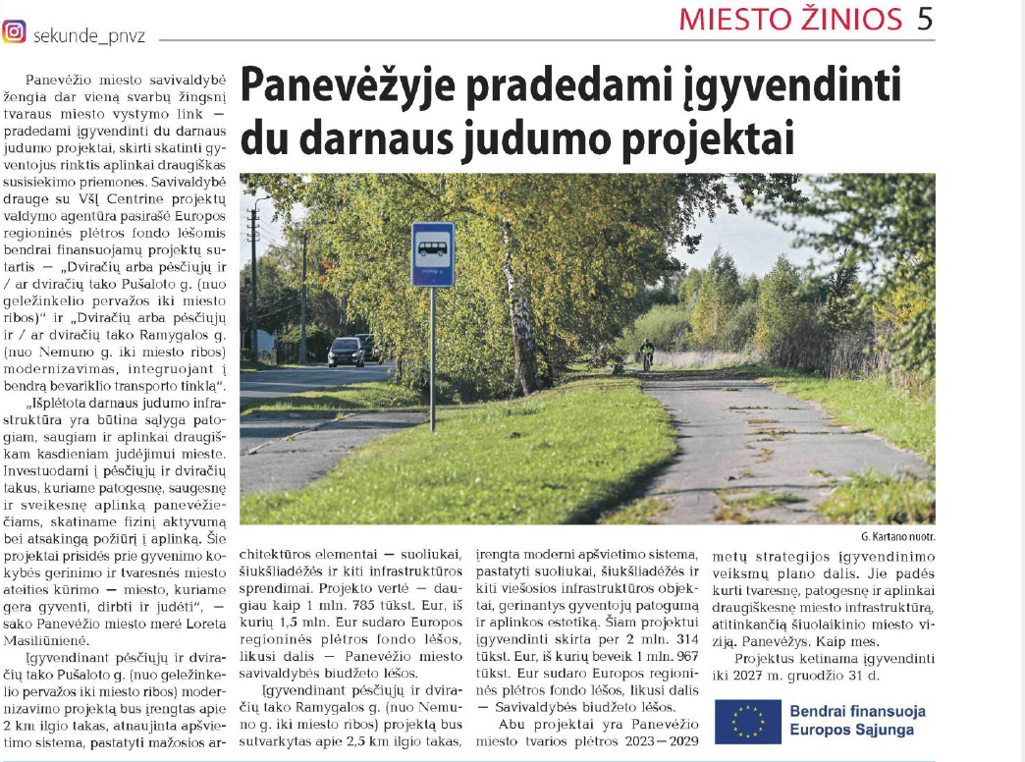
Notes:
Kaip ir stendas, kaip ir Tvaru, kaip ir vieša, bet netinkama ☺

Slide 36
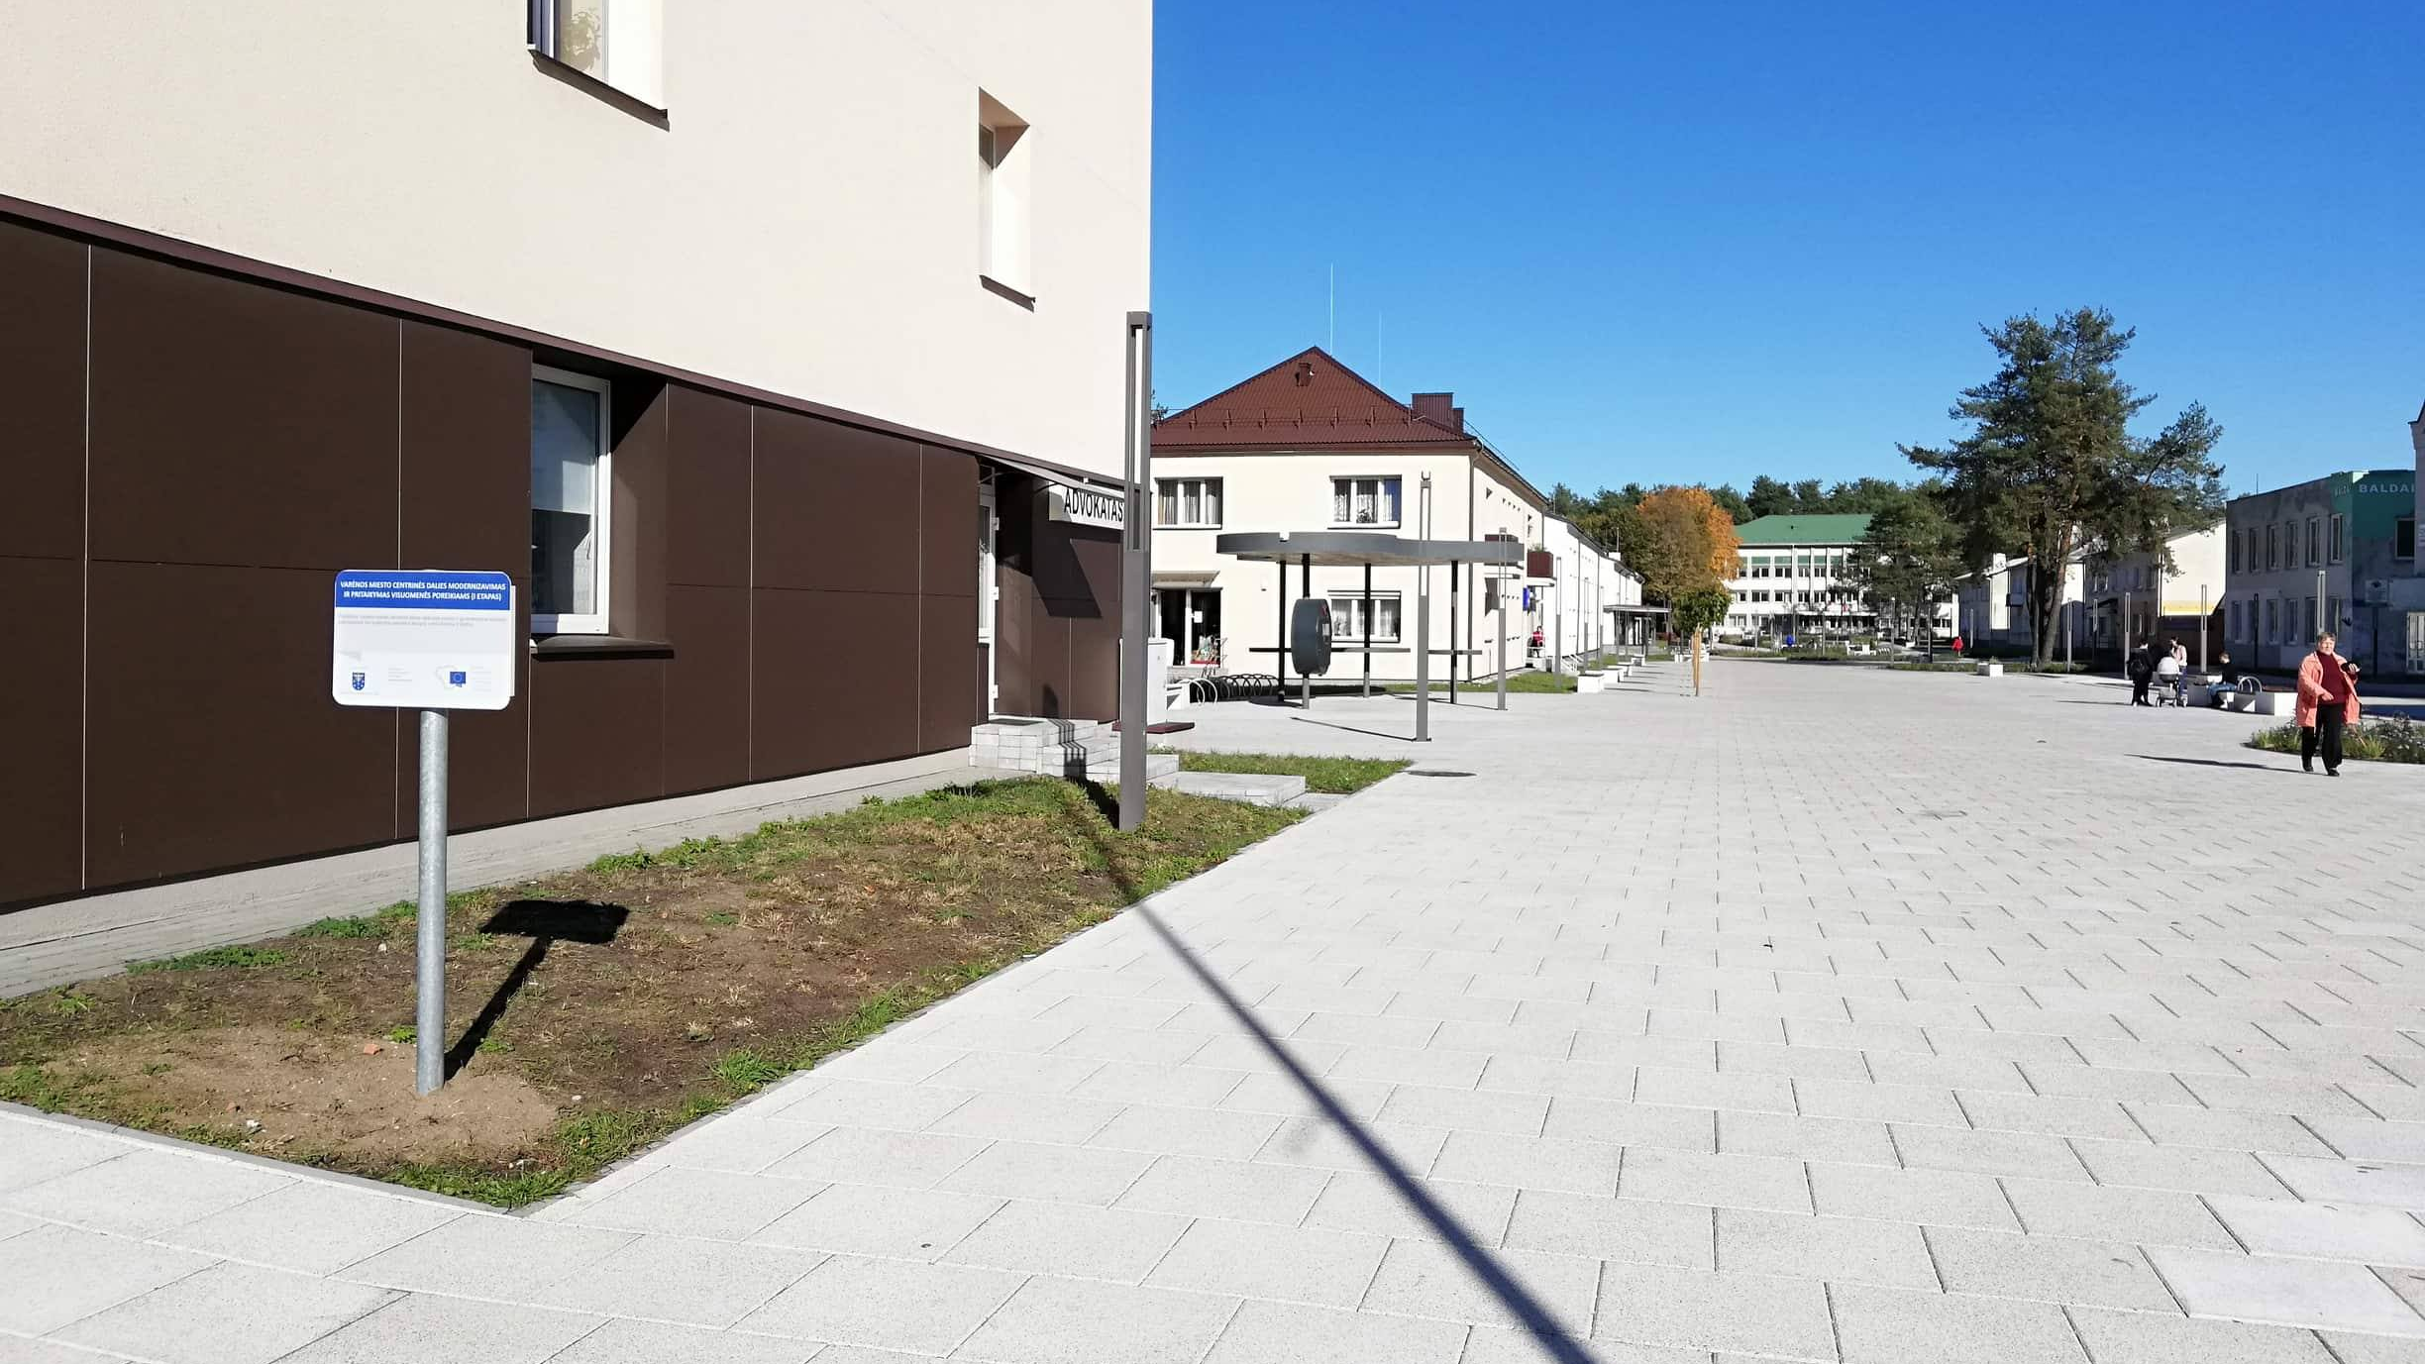
Notes:
Kaip ir stendas, kaip ir Tvaru, kaip ir vieša, bet netinkama ☺

Slide 37
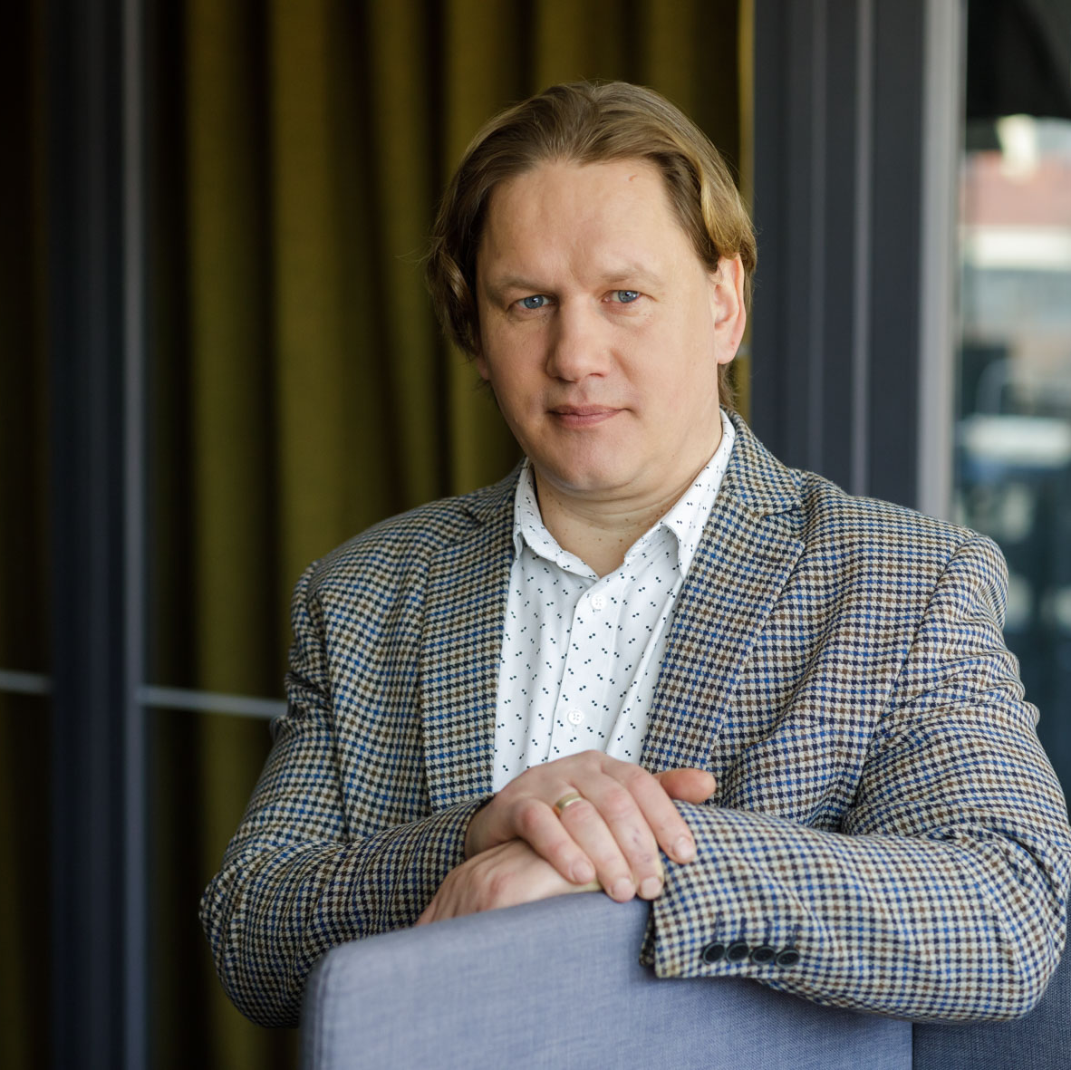



Žilvinas Kačiuška
Komunikacijos specialistas
Tel. Nr. (+370) 6 826 5982
El. p. z.kaciuska@cpva.lt
www.cpva.lt

Slide 38
Bendraukime

